Slide 1




Poslovna inteligencija
Metode vizualizacije podataka
Predavanje
BAS4SC
Business Analytics Skills
for the Future-proofs Supply Chains
Project number – 2022-1-PL01-KA220-HED-000088856

Slide 2
Sadržaj
Razumijevanje konteksta situacije
Metode privlačenja pažnje
Odabir prave metode vizualizacije
Smjernice za dobar dizajn vizualizacije

Slide 3
Vizualizacija podataka
temeljna komponenta poslovne inteligencije koja donositeljima odluka pomaže uočiti trendove, izvanredne vrijednosti i obrasce skrivene unutar neobrađenih podataka
proces pretvaranja informacija u vizualni kontekst, poput karte ili grafikona, a koristi se kako bi ljudski um lakše razumio podatke i izvukao zaključke
opći tipovi vizualizacije podataka su grafikoni, tablice, karte i nadzorne ploče
vizualizacija je sada važnija nego ikad zbog rastuće popularnosti velikih podataka i projekata analize podataka.
tvrtke sve više koriste strojno učenje za prikupljanje golemih količina podataka koji mogu biti izazovni i spori za obradu, razumijevanje i objašnjenje.

Slide 4
Razumijevanje situacijskog konteksta
Fprvi i najvažniji korak prije bavljenja tehnikama vizualizacije podataka i metodama pripovijedanja
Od prikupljenih i analiziranih podataka treba prikazati samo ono što je važno za ciljanu publiku
  Tko je naša ciljna publika
  Što želite da vaša publika zna ili učini?
  Kako koristite podatke da nešto dokažete?

Slide 5
Anscombeov kvartet
Varijabla | Skup |  | 2. Skup |  | 3. Skup |  | 4. skup
 | x | y | x | y | x | y | x | y
1. 2. 3. 4. 5. 6. 7. 8. 9. 10. 11. | 10 8 13 9 11 14 6 4 12 7 5 | 8,0 7,0 7,6 8,8 8,3 10,0 7,2 4,3 10,8 4,8 5,7 | 10 8 13 9 11 14 6 4 12 7 5 | 9,1 8,1 8,7 8,8 9,3 8,1 6,1 3,1 9,1 7,3 4,7 | 10 8 13 9 11 14 6 4 12 7 5 | 7,5 6,8 12,7 7,1 7,8 8,8 6,1 5,4 8,2 6,4 5,7 | 8 8 8 8 8 8 8 19 8 8 8 | 6,6 5,8 7,7 8,8 8,5 7,0 5,3 12,5 5,6 7,9 6,9
Prosjek Varijanca Korelacija Regresija | 9,0 11,0 0,816 y=3+0,5x | 7,5 4,1 0,816 y=3+0,5x | 9,0 11,0 0,816 y=3+0,5x | 7,5 4,1 0,816 y=3+0,5x | 9,0 11,0 0,816 y=3+0,5x | 7,5 4,1 0,816 y=3+0,5x | 9,0 11,0 0,816 y=3+0,5x | 7,5 4,1 0,816 y=3+0,5x

Slide 6
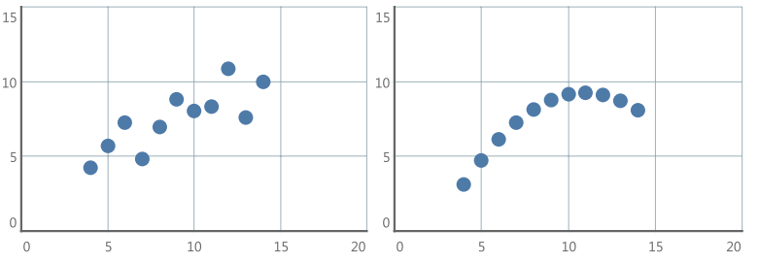
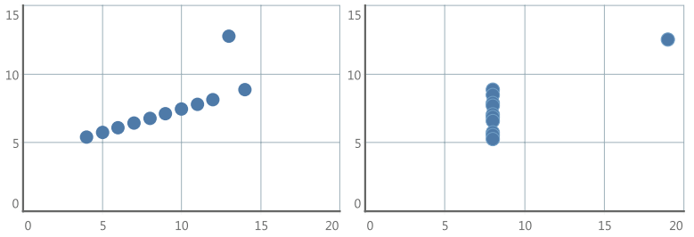
Anscombeov kvartet

Slide 7
Metode privlačenja pozornosti
Gestalt principi
Nastali 1912. godine
Cilj je bio otkriti na koji način percipiramo uzorke, oblike i kako organiziramo informacije koje vidimo
Gestalt (njem.) → uzorak
Gestalt principi su otkrili da pokušavamo grupirati objekte na određene načine
Source: Brackett (2015); Dalkir (2023); Cotton (2023)

Slide 8
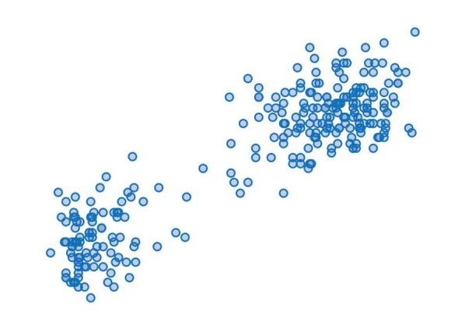
Gestalt principi
Blizina
  Objekte koji su blizu jedni drugima percipiramo kao da pripadaju grupi

Slide 9
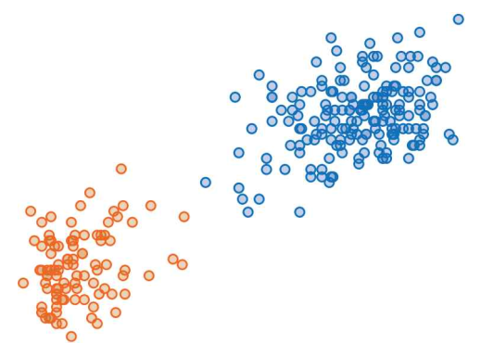
Gestalt principi
Sličnost
  Naš mozak grupira objekte koji imaju isti boju, oblik, veličinu ili smjer

Slide 10
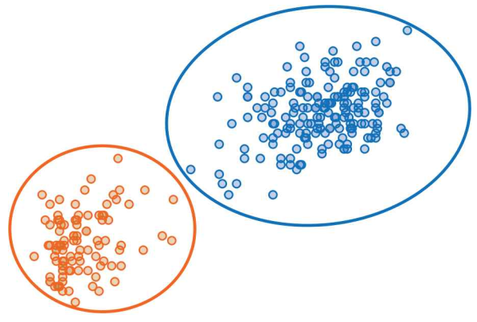
Gestalt principi
Ograda
  Ako ogradimo objekte, percipirat ćemo ih kao grupu

Slide 11
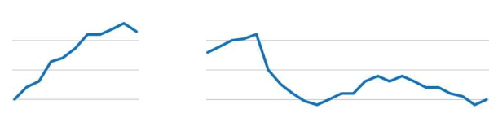


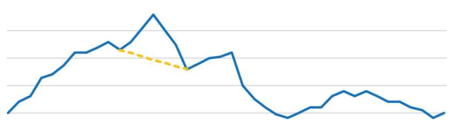

Gestalt principi
Zatvaranje
  Naš mozak automatski zatvara određene nedovršene objekte ili linije

Slide 12
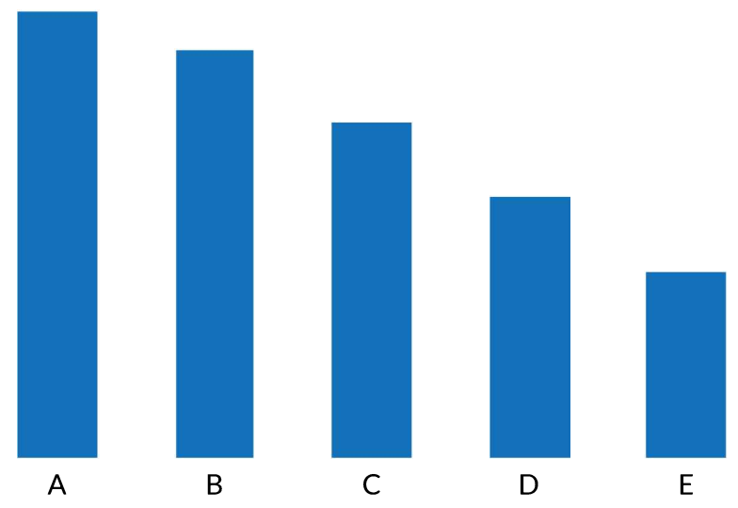
Gestalt principi
Kontinuitet
  Gledajući u objekt, naše oči traže najlogičniji put i prirodno kreiraju kontinuitet gdje možda on nije naznačen

Slide 13
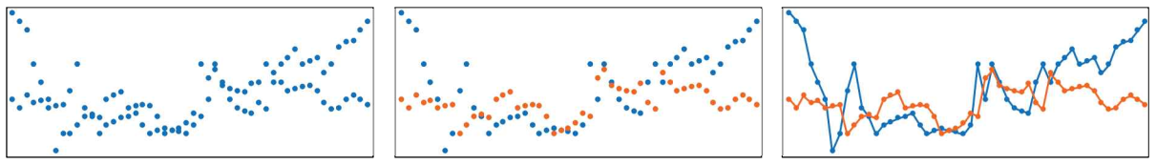
Gestalt principi
Povezanost
  Povezane objekte percipiramo kao da pripadaju istoj grupi

Slide 14
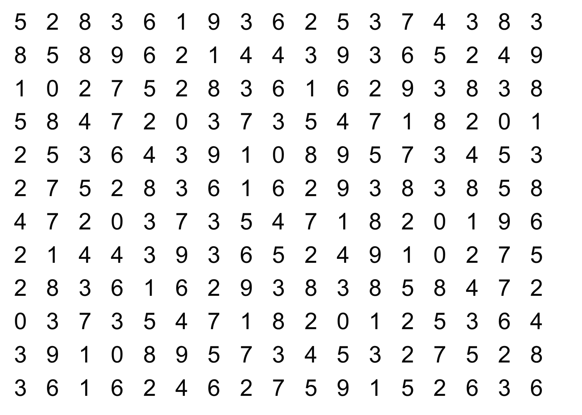
Atributi za privlačenje pozornosti
Pronađite koliko ima brojeva 7

Slide 15
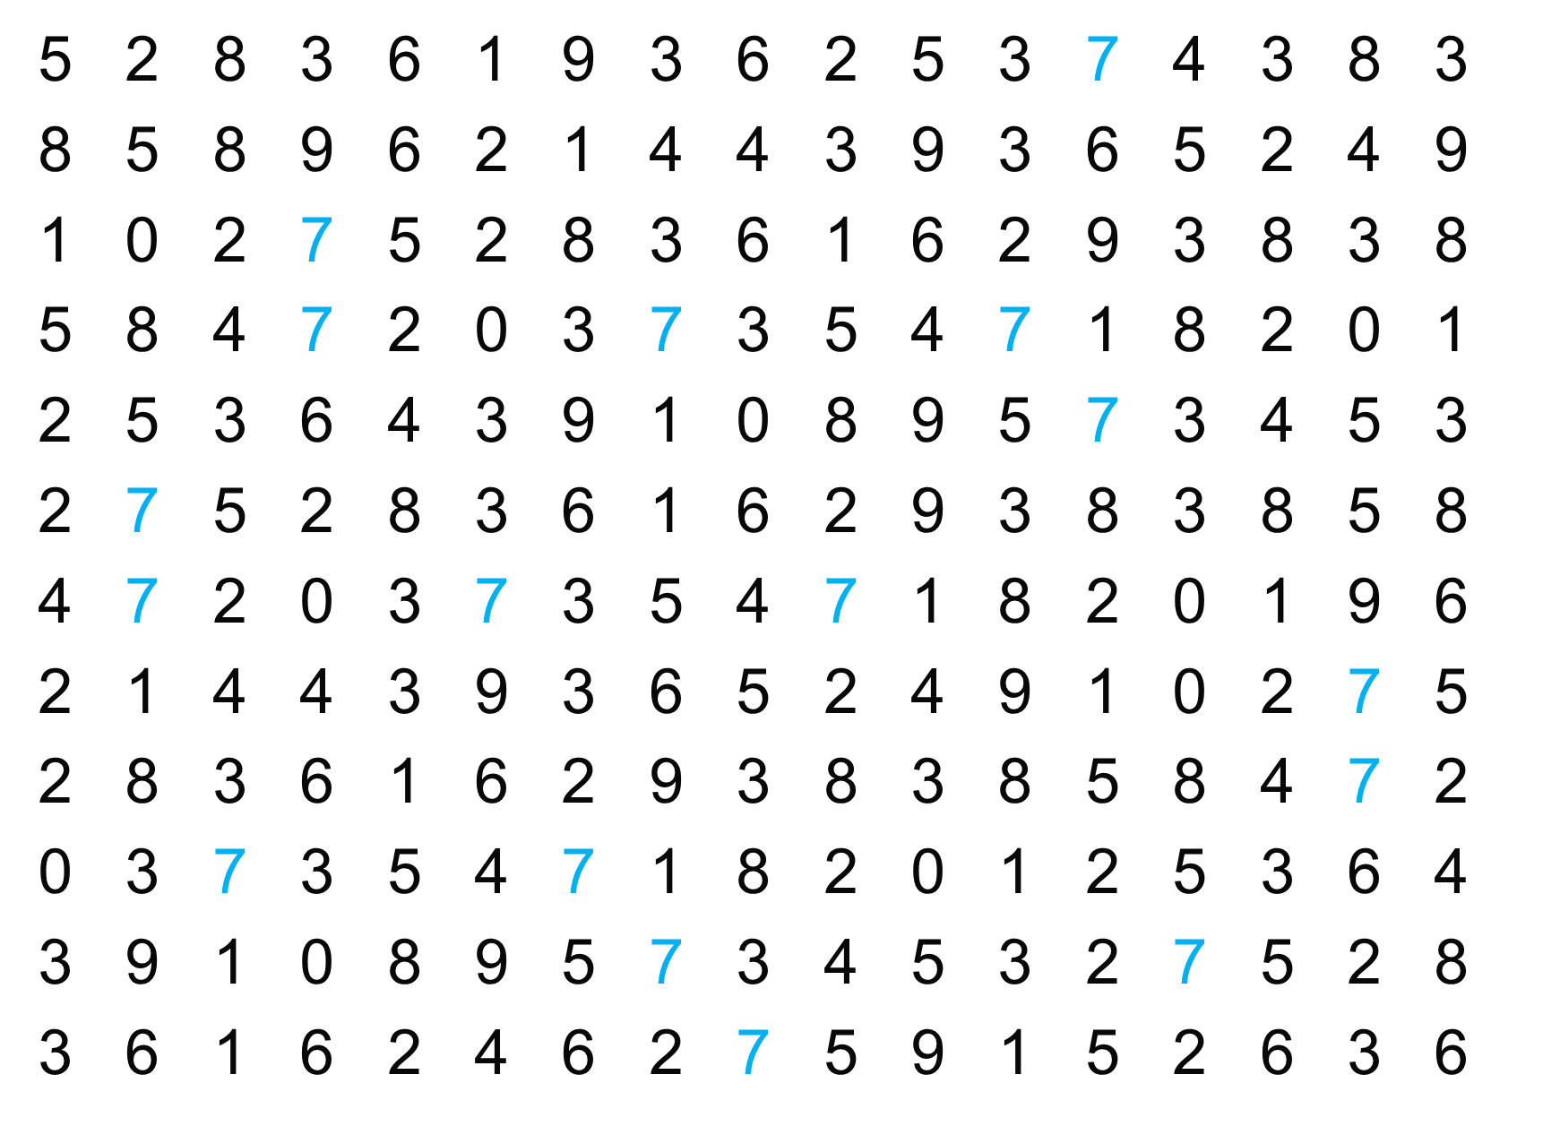
Atributi za privlačenje pozornosti
A sada?

Slide 16
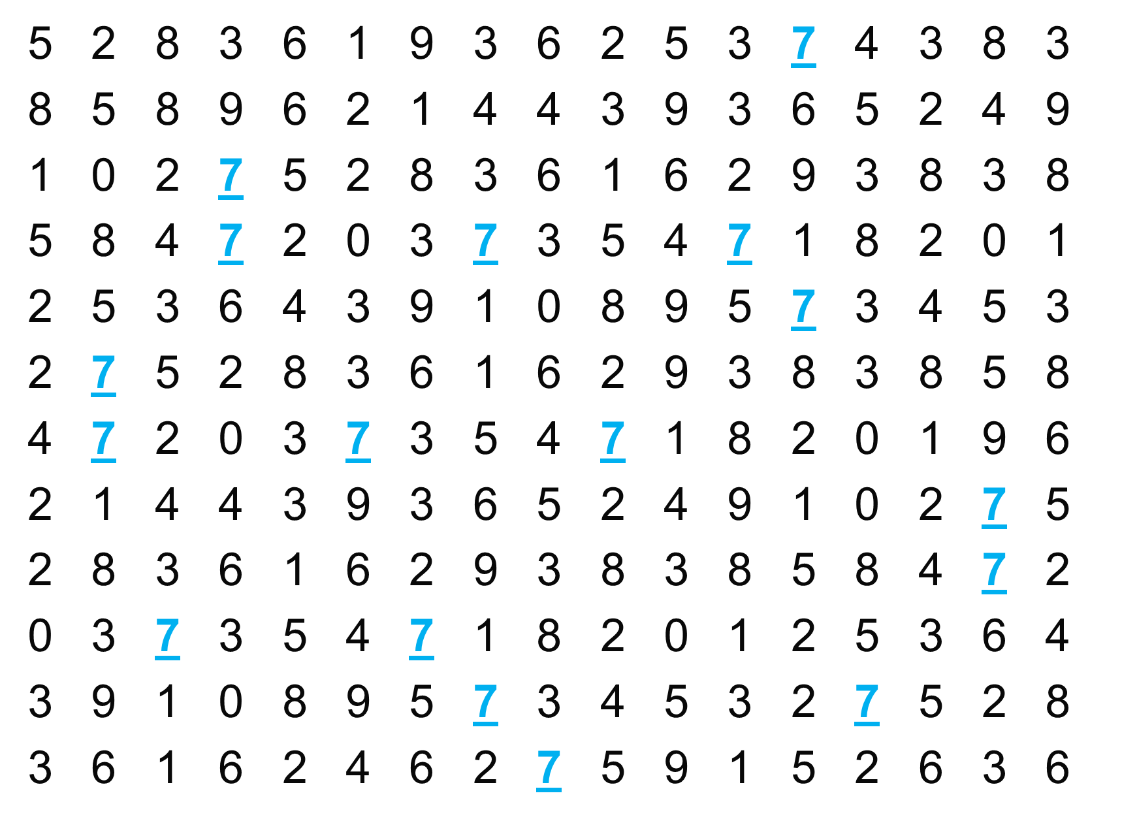
Atributi za privlačenje pozornosti
A sada?

Slide 17
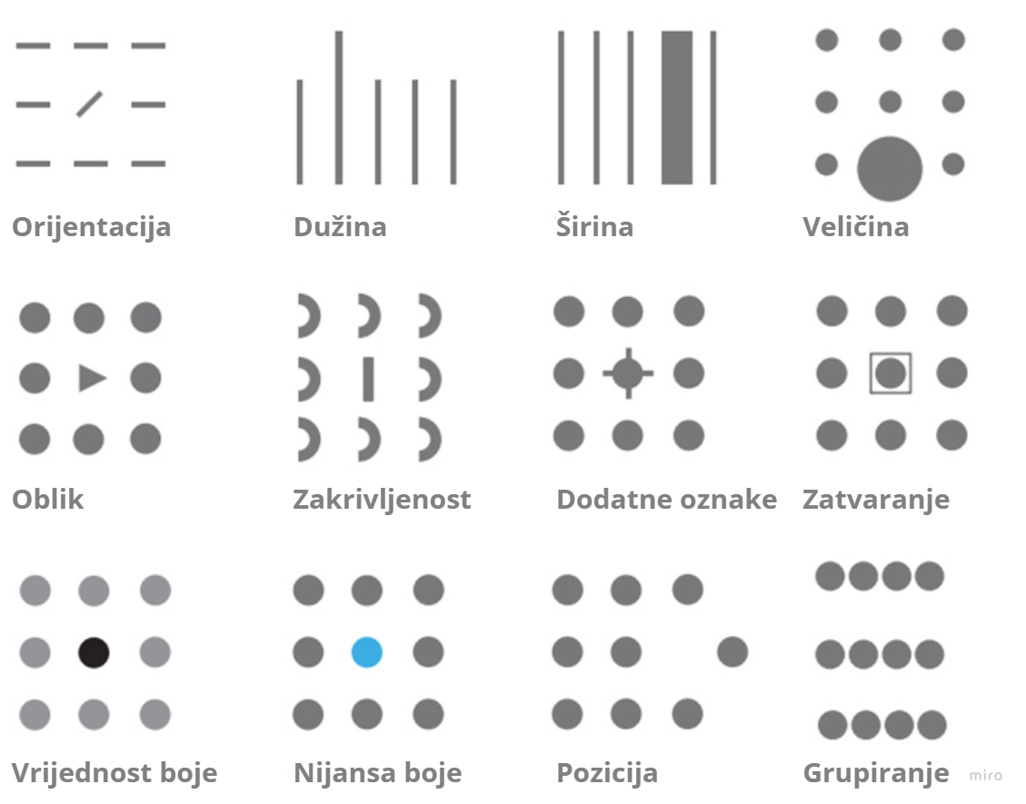
Atributi za privlačenje pozornosti

Slide 18
Odabir prave metode vizualizacije
Prvi korak u odabiru odgovarajuće metode je temeljito razumijevanje podataka
  Koje su ključne poruke koje želimo prenijeti?
  Što je tip podataka?
  Radimo li s vremenskim serijama podataka, geografskim informacijama ili hijerarhijskim strukturama?
Ovisi o:
  Pitanja koja planirate postaviti
  Vrste podataka
  Način na koji želite prezentirati i prenijeti informacije drugima
  Publika

Slide 19
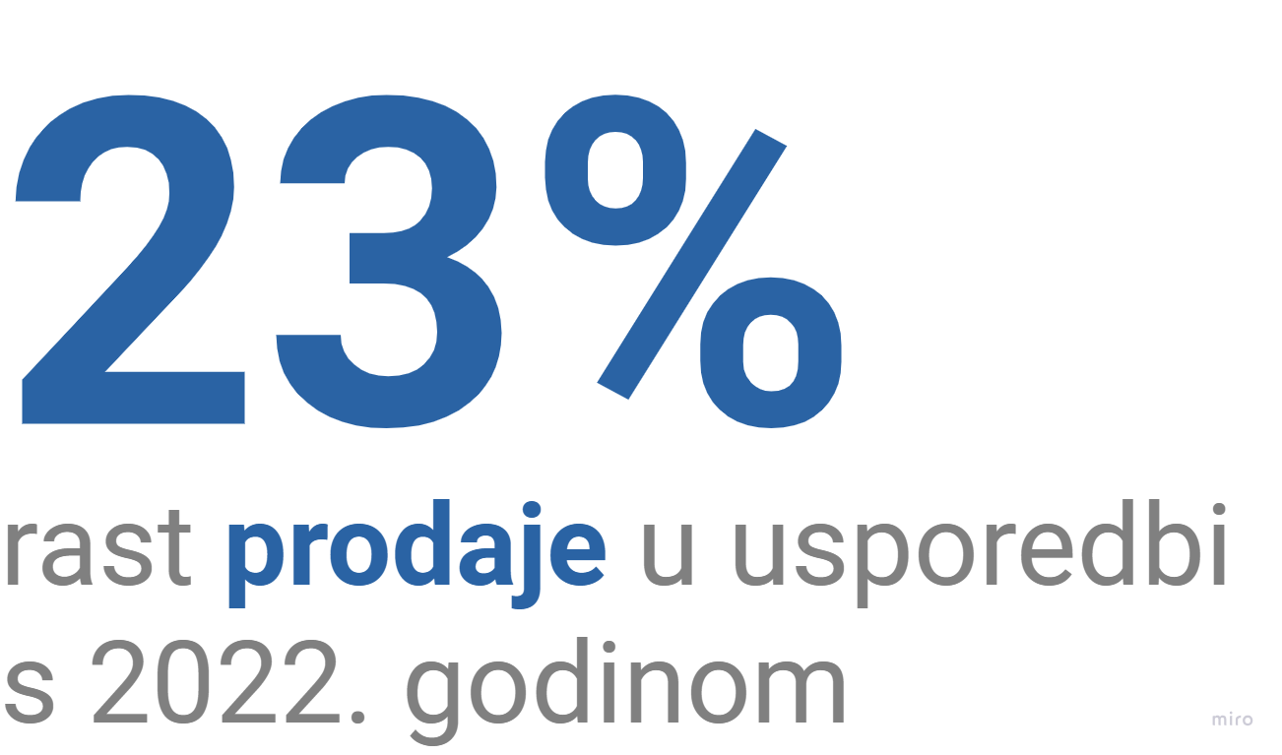
Jednostavan tekst
Koristiti kada se treba pružiti informacija o nekoliko brojeva (brojčanih pokazatelja)
Broj + kratki popratni tekst
BAN (Big Ass Numbers)

Slide 20
Tablice
Koristiti ako želimo vidjeti pojedinačne vrijednosti (npr. kroz godine)
Dobre za uspoređivanje pojedinačnih vrijednosti
Koristiti ako želimo prikazati vrlo precizne podatke (sa svim decimalama)
Za prikaz podataka s različitim jedinicama mjere
Nisu prikladne za prikaz nečega što će publika odmah uočiti, već su korisne ako želite prikazati podatke točno onakve kakvi jesu
Dobro poznate, razumljive su onima koji ih čitaju

Slide 21
Oblikovanje tablica
uklonite sve obrube oko tablice
posvijetlite rešetke što je više moguće ili ih potpuno uklonite
jasno odvojiti zaglavlje od tijela tablice
poravnajte tekst u tablici i zaglavlju s lijeve strane, a brojeve s desne strane
koristite odgovarajuću razinu detalja podataka (npr. koristite brojeve s jednim decimalnim mjestom ako je to dovoljno za razumijevanje podataka)

Slide 22
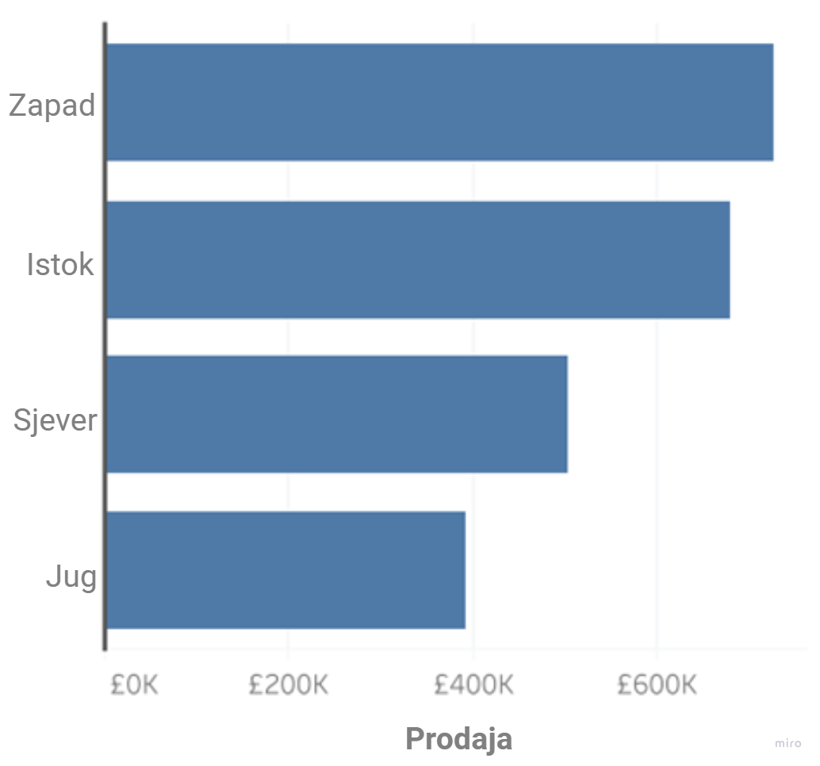
Stupčasti grafikon
izvrstan za prikaz brojčanih vrijednosti po grupama ili kategorijama
može biti usmjeren okomito ili vodoravno
najučinkovitiji način prikazivanja mjera povezanih s diskretnim stavkama na nominalnoj ili ordinalnoj ljestvici
mora početi od nule

Slide 23
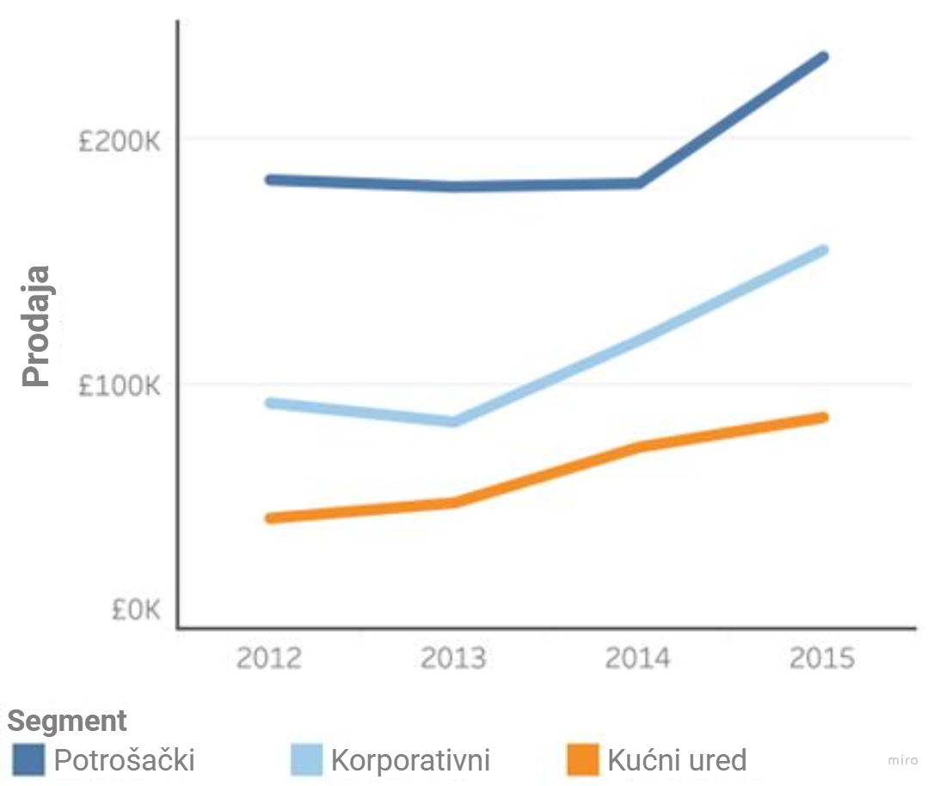
Linijski grafikon
koristi se za prikaz promjene neke kvantitativne vrijednosti, postavljene na y-osi, tijekom vremena koja se nalazi na vodoravnoj x-osi
da linijski grafikon ne smije sadržavati više od pet linija

Slide 24
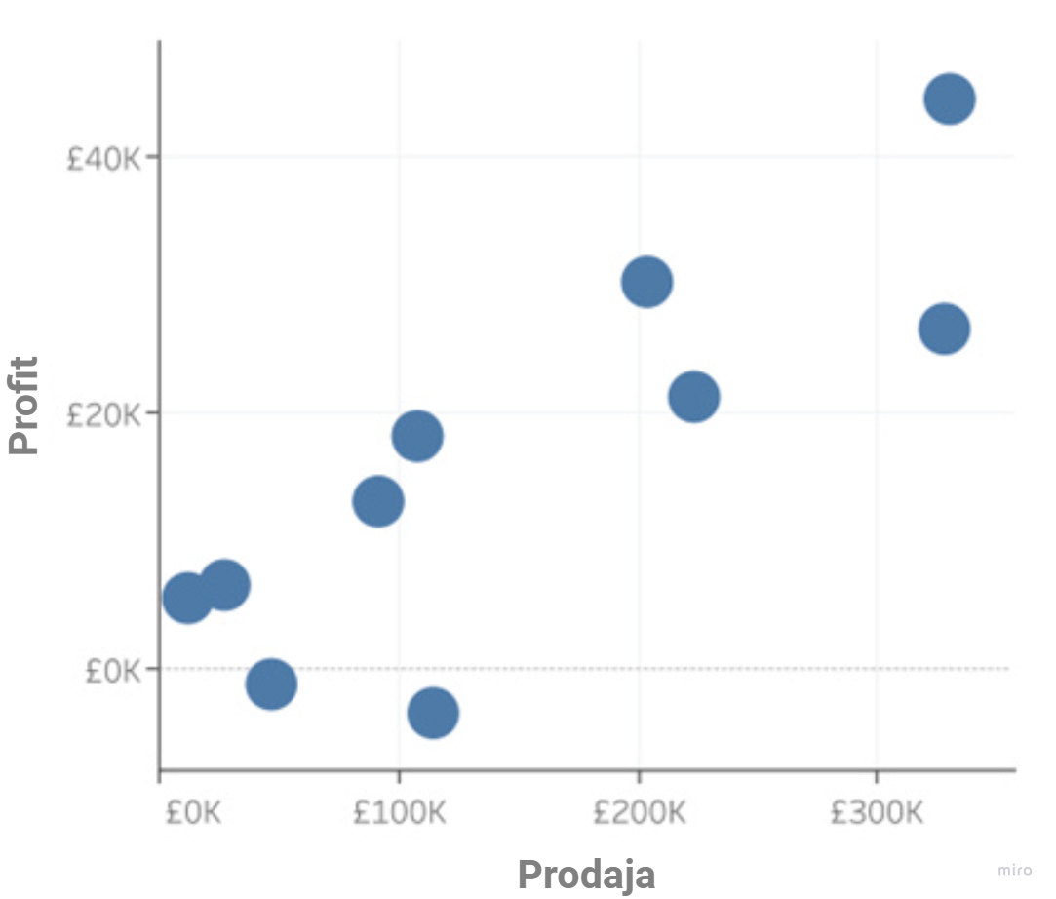
Dijagram raspršenosti
postoji li ikakav odnos između dviju kvantitativnih varijabli
obrasci koji se vide na dijagramu raspršenja mogu se koristiti za tumačenje tipa korelacije
  Pozitivno (vrijednosti rastu zajedno)
  Negativno (jedna vrijednost se smanjuje dok druga raste)
  Null (bez korelacije)

Slide 25
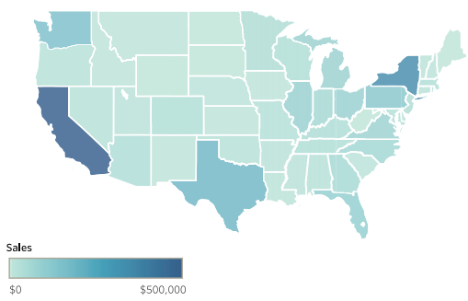
Koropletna karta
koristi razlike u sjenčanju ili boji unutar unaprijed definiranih područja kako bi označio vrijednosti ili kategorije u tim područjima
paleta boja na koropletnoj karti je lako razumljiva, manje vrijednosti odgovaraju svjetlijim bojama, a veće vrijednosti tamnijim bojama

Slide 26
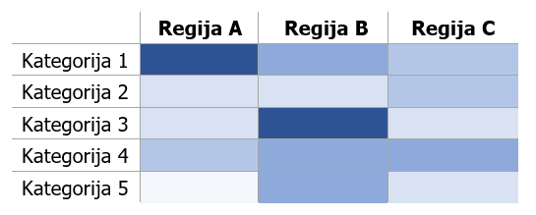
Toplinska karta
Vizualizacija podataka u tabličnom formatu, gdje obojene ćelije predstavljaju relativnu veličinu brojeva

Slide 27
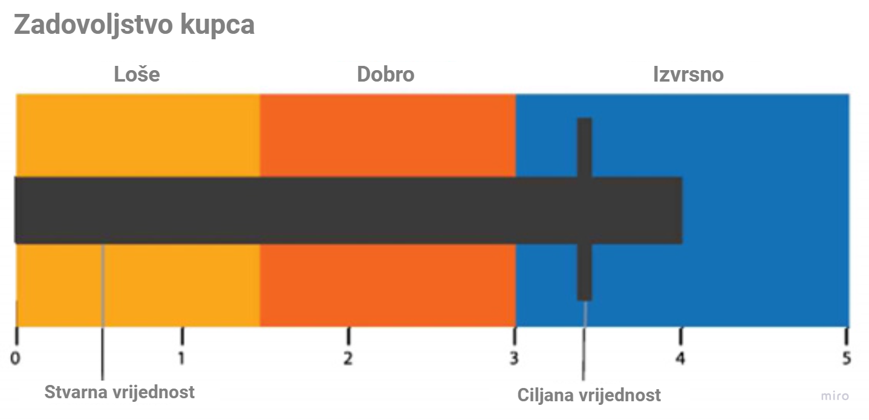
Bullet grafikon
trakasti grafikon s jednom crnom vodoravnom trakom koja predstavlja stvarnu vrijednost, dodatnom (okomitom) oznakom za ciljnu vrijednost (koju želimo postići) i osjenčanim područjima u pozadini koja predstavljaju ljestvicu uspjeha (npr. loše, dobro, izvrsno)

Slide 28
Smjernice za dobar dizajn vizualizacije
Odaberite odgovarajuću kombinaciju boja
Odaberite odgovarajuće sheme boja
Umjereno koristite boju
Razmislite o sljepoći za boje
Boje trebaju biti dosljedne
Bojom označite važne podatke
Neka bude jednostavno

Slide 29
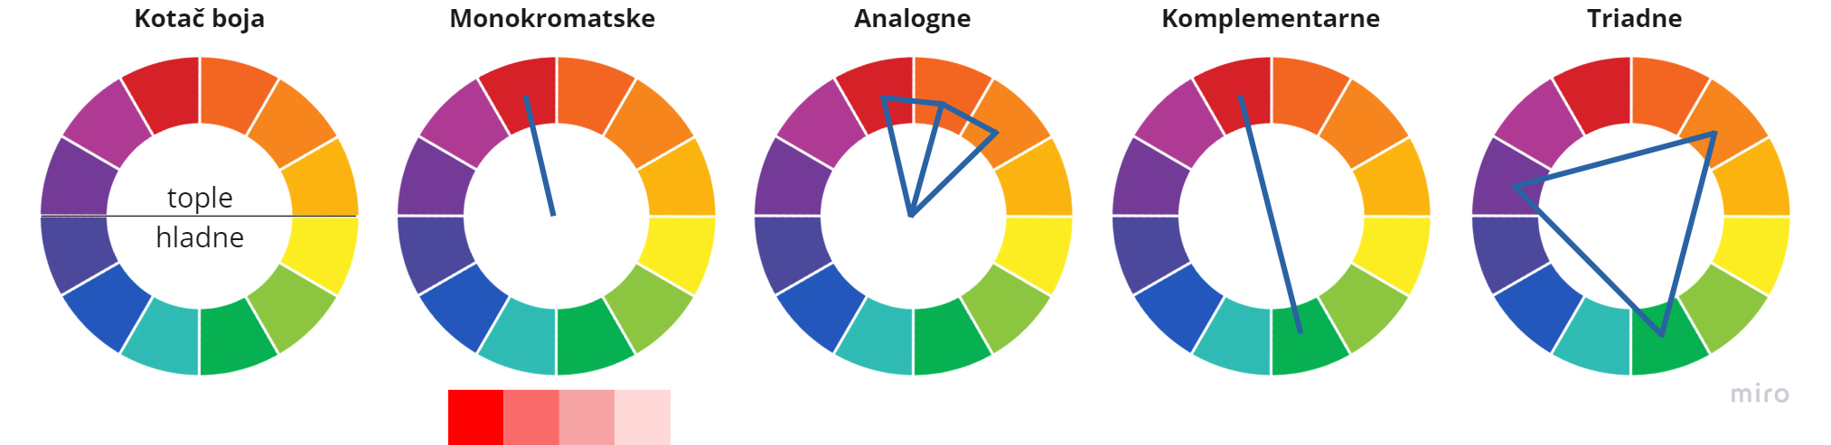
Teorija boja
Kotač boja

Slide 30
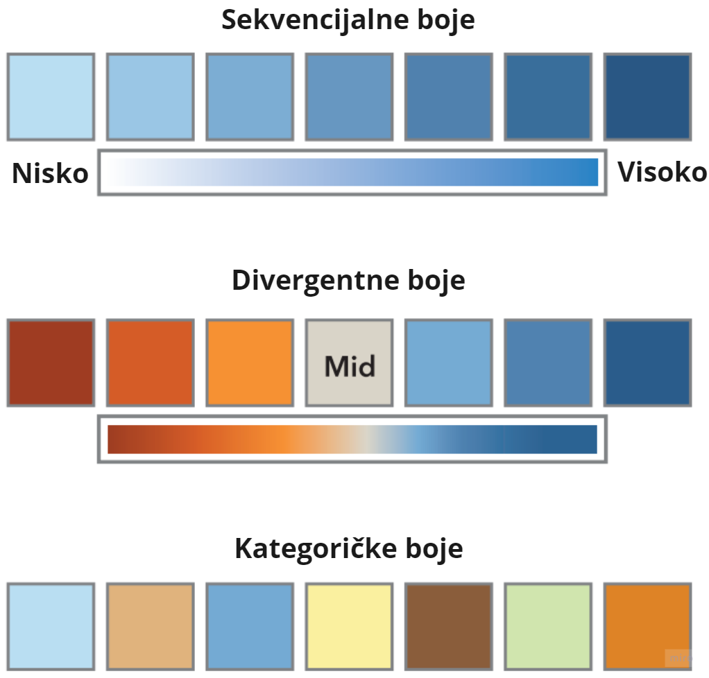
Sheme boja
Sekvencijalne boje - korištenje jedne boje od svijetle do tamne i idealna je za prikazivanje numeričkih podataka koji napreduju od niske prema visokoj
Divergentne boje - korisne za isticanje vrijednosti iznad ili ispod srednje točke (npr. dobit/gubitak)
Kategoričke boje - najbolje za kategoričke podatke gdje boje trebaju razlikovati različite skupine bez impliciranja reda ili vrijednosti

Slide 31
Zaključak
Primarni cilj vizualizacije podataka: prenijeti složene informacije na način koji je dostupan i razumljiv svim publikama
Učinkovita vizualizacija podataka ključna je komponenta u procesu donošenja odluka na temelju podataka
U poglavlju je naglašena važnost prilagođavanja vizualizacija specifičnim potrebama ciljane publike
Promišljen vizualni prikaz podataka važan je za lakše razumijevanje i komunikaciju složenih informacija

Slide 32
Hvala na pažnji

